Slide 1
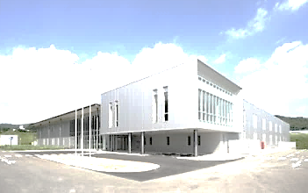

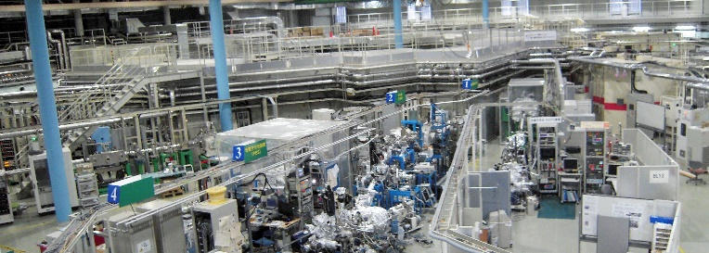
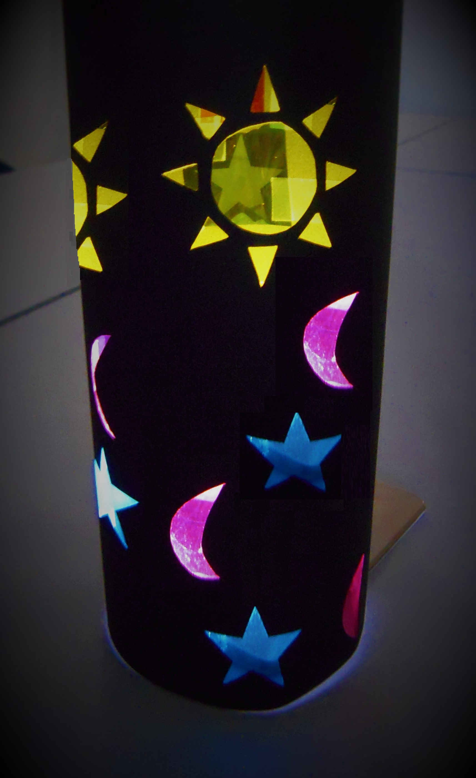
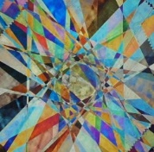
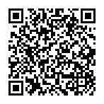
入場
無料
佐賀県立九州シンクロトロン光研究センター
一般公開
最先端の科学技術に触れよう‼
日時
2022.9.23 fri.
場所
佐賀県立
九州シンクロトロン光研究センター
〒841-0005佐賀県鳥栖市弥生が丘八丁目7番地
見学ツアー
一年に一度の
施設開放!!!
実験ホール
●実験ホールを探検しよう!!
最先端の研究設備を
見ることができるチャンスです!!
※事前申込の先着順。詳細は裏面をご覧ください。
セミナー室A
偏光板ステンドグラス
工作体験
●偏光板ステンドグラスや手作りランタンを作ろう!!
【定員】 1回 20名/随時
【所要時間】 30分
手作りランタン
※内容は変更になる可能性があります。
パネル展示・ポスター発表
見学ホール
●シンクロトロン光を活用した事例のパネル・製品展示
随時HP
更新予定
●地元の中学生の研究成果発表
記念品
プレゼント!!
クイズラリーもあります
公益財団法人 佐賀県産業振興機構 九州シンクロトロン光研究センター
〒841-0005 佐賀県鳥栖市弥生が丘８－７ ＴＥＬ０９４２－８３－５０１７

Slide 2
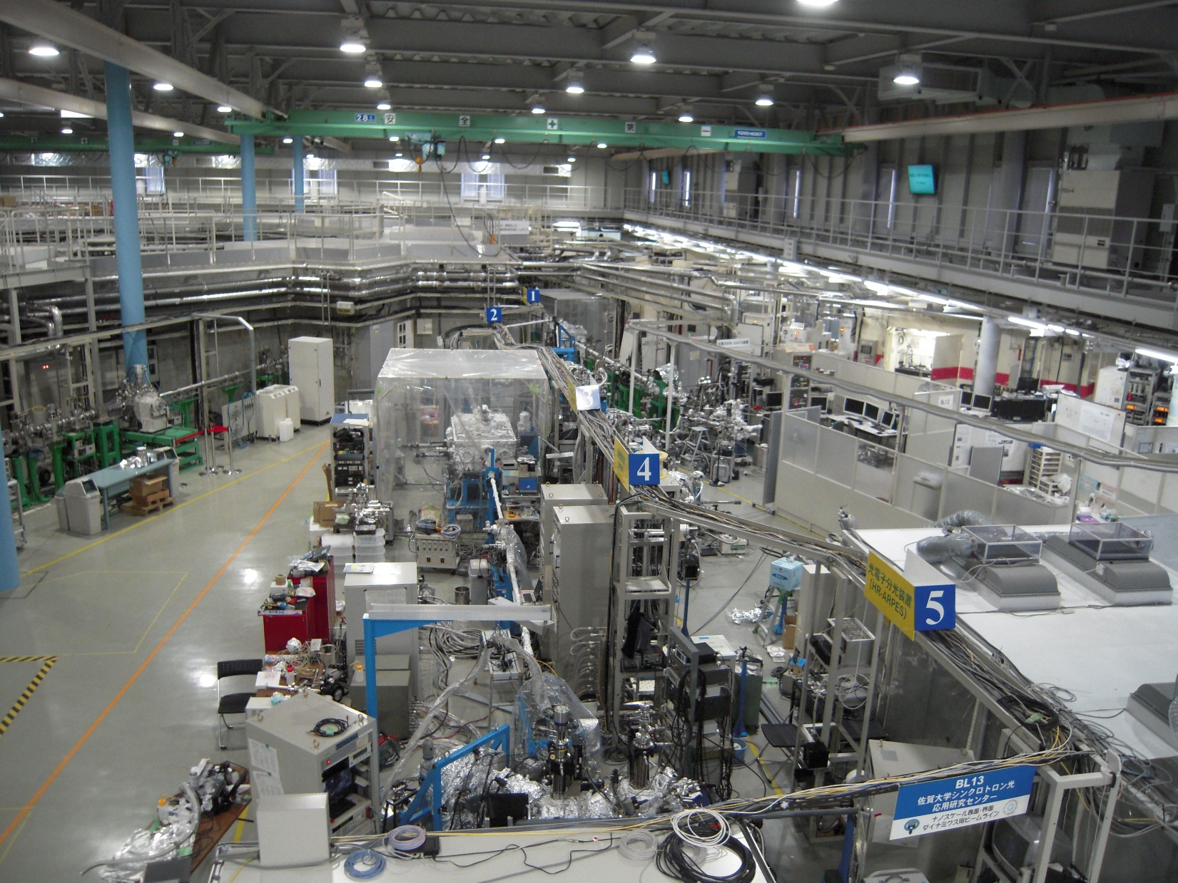
見学ツアーについて
【定 員】１回10名（計12回）
【所要時間】30分
【開始時間】10:00／10:30／11:00／11:30／12:00／13:00
13:30／14:00／14:30／15:00／15:30／16:00
※小学生以上（小学生は保護者同伴）
※ヒール、サンダルでの参加は不可です。
（くつの貸出あり）
見学ツアー申込方法
一般公開ホームページより見学ツアー申込書をダウンロードいただき、
①FAX（0942-83-5196）
②E-mail（riyou@saga-ls.jp）
のいずれかの方法でお申込みください。
【留意事項】
・事前申込制の先着順になります。
・なお、空き状況については随時HPに更新する予定ですが、ご希望の時間が定
員になっている場合は、個別に時間の調整等をお願いする場合がございますの
で、何卒ご了承ください。
・空き状況によっては当日のご参加も可能ですので、当日係員にお尋ねください。

